Slide 1
ГИС в природопользовании
Презентация по ГИС-технологиям

Slide 2
ГИС и природопользование
ГИС лесоуправления
лесохозяйственный блок:
выделы;
квартальная лесоустроительная сеть;
гидрография;
дороги;
др.
экологический блок:
ЛВПЦ;
репрезентативные участки;
ОЗУ;
Места потенциальной концентрации краснокнижных видов.
Цифровые карты, представленные в виде Географической Информационной Системы (ГИС) используются для сбора, хранения, оперативного обновления и анализа данных
Notes:
2

Slide 3
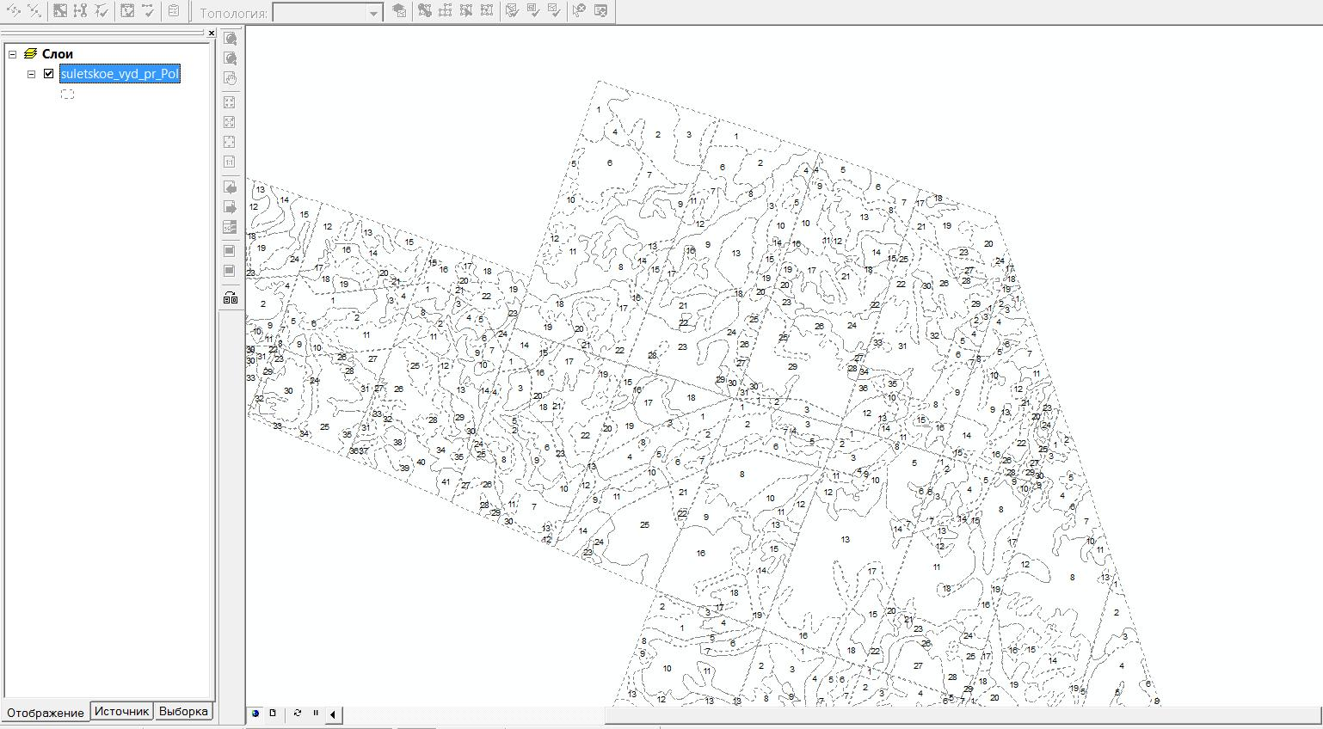
Плюсы геоинформационного обеспечения лесохозяйственной деятельности
Notes:
3

Slide 4
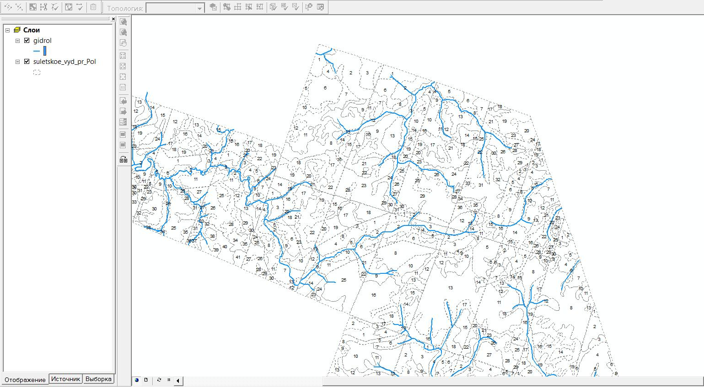
Плюсы геоинформационного обеспечения лесохозяйственной деятельности
Notes:
4

Slide 5
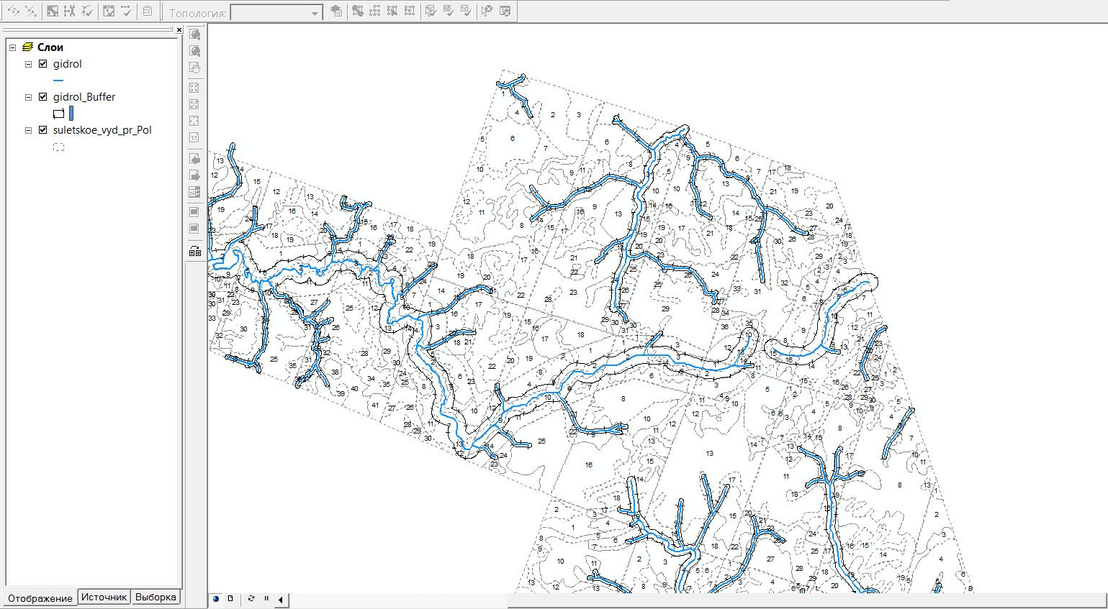
Плюсы геоинформационного обеспечения лесохозяйственной деятельности
Notes:
5

Slide 6
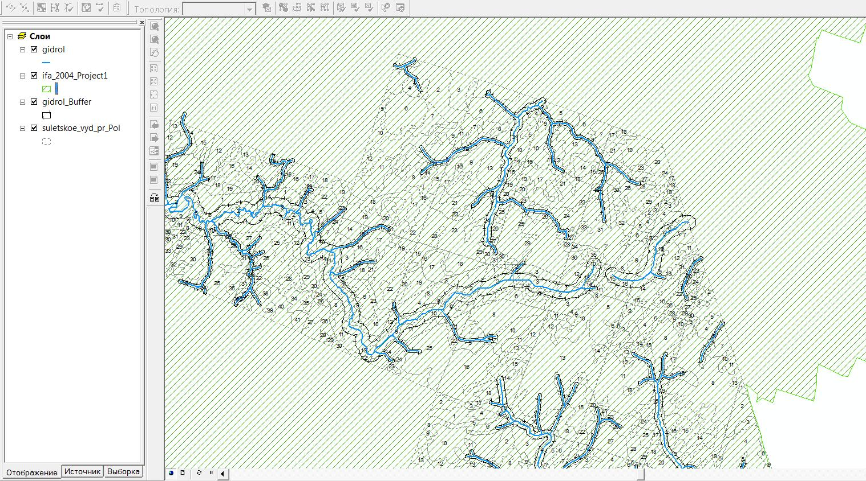
Плюсы геоинформационного обеспечения лесохозяйственной деятельности
Notes:
6

Slide 7
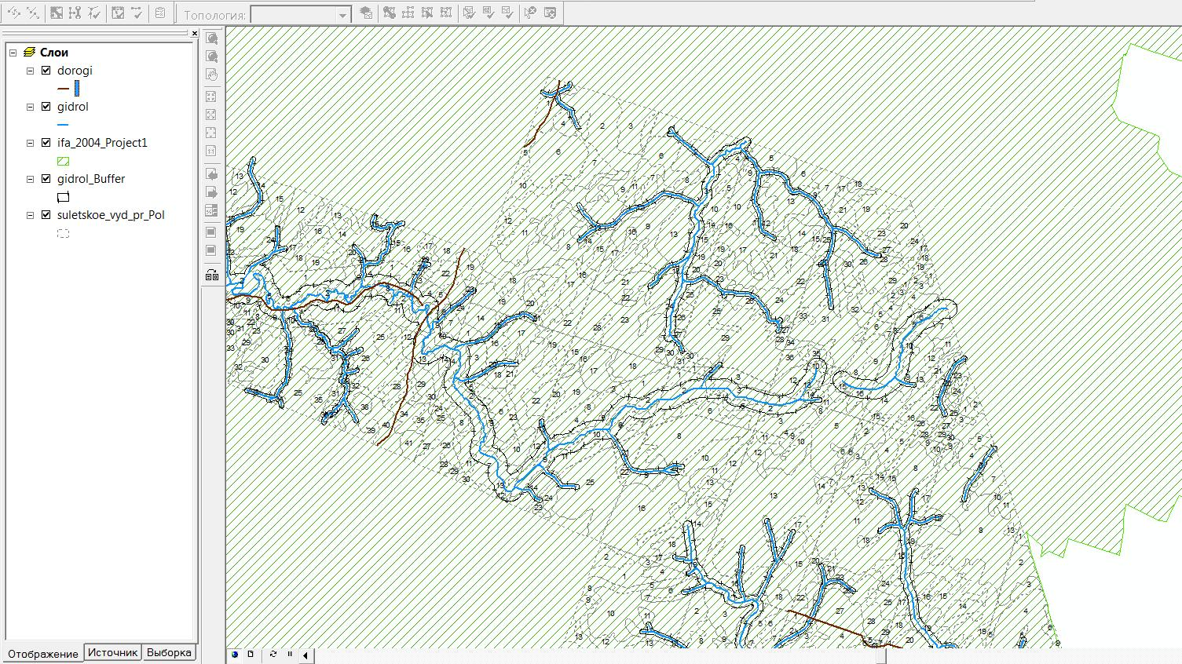
Плюсы геоинформационного обеспечения лесохозяйственной деятельности
Notes:
7

Slide 8
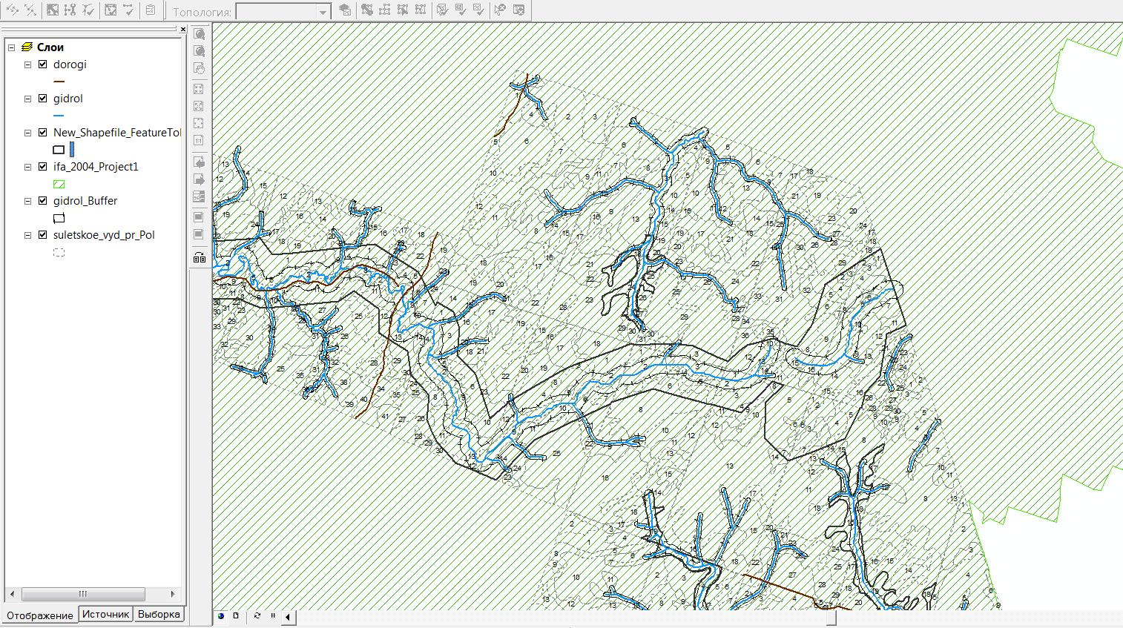
Плюсы геоинформационного обеспечения лесохозяйственной деятельности
Notes:
8

Slide 9
Плюсы геоинформационного обеспечения лесохозяйственной деятельности
Notes:
9

Slide 10
Плюсы геоинформационного обеспечения лесохозяйственной деятельности
Notes:
10

Slide 11
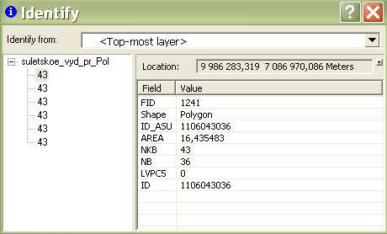
Плюсы геоинформационного обеспечения лесохозяйственной деятельности
Идентификация интересующей области/объекта
Notes:
11

Slide 12
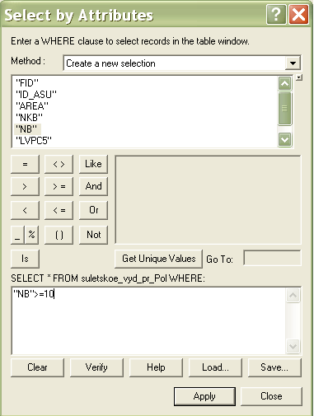
Плюсы геоинформационного обеспечения лесохозяйственной деятельности
«Преобладающая порода» = «Сосна»
Запрос по характеристикам/поиск объектов
Notes:
12

Slide 13
Цифровое картографирование, как помощник при выполнении ряда критериев
несущая способность почв и их чувствительность к повреждениям
ЛВПЦ всех категорий
квартальная сеть
повыдельная карта
ГИС
ОЗУ
лесоуправления
места потенциальной концентрации видов, занесенных в Красную Книгу Республики Карелия
сеть репрезентативных (эталонных) участков
Notes:
13

